Slide 1
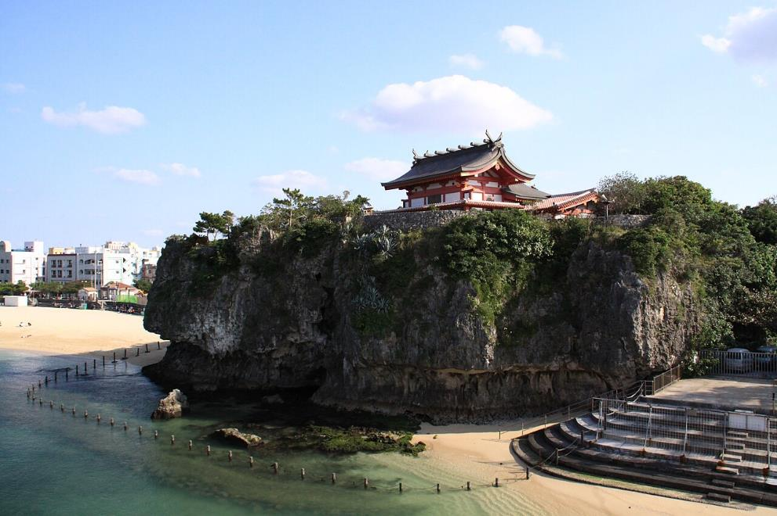
Naminouegū – Le Sanctuaire
: La vue lointaine de Naminouegū Honden

Slide 2
Le Naminoue-gū (波上宮?), littéralement « sanctuaire au-dessus des vagues », est un sanctuaire shinto situé à Naha, sur l'île d'Okinawa au Japon, sanctuaire principal (一の宮, ichi-no-miya?) de la préfecture. Il est situé au sommet d'une haute falaise, surplombant la plage de Naminoue et l'océan.
À l'origine espace sacré du shintoïsme ryukyuan en raison de son emplacement et de sa beauté naturelle, il est consacré à Nirai-kanai1, la source mythique de toute vie et à la mer. Après avoir été appelé Hana-gusuku et Nanminsan2, il est plus tard incorporé dans le système moderne de classement des sanctuaires shinto.

Slide 3
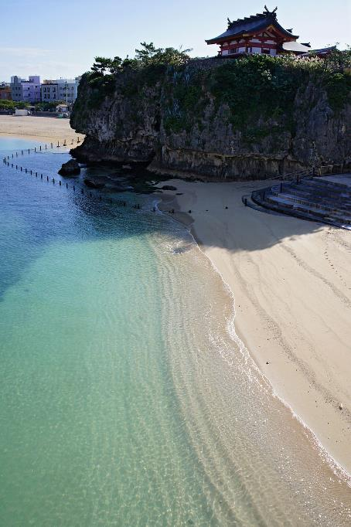
Vue éloignée du sanctuaire.

Slide 4
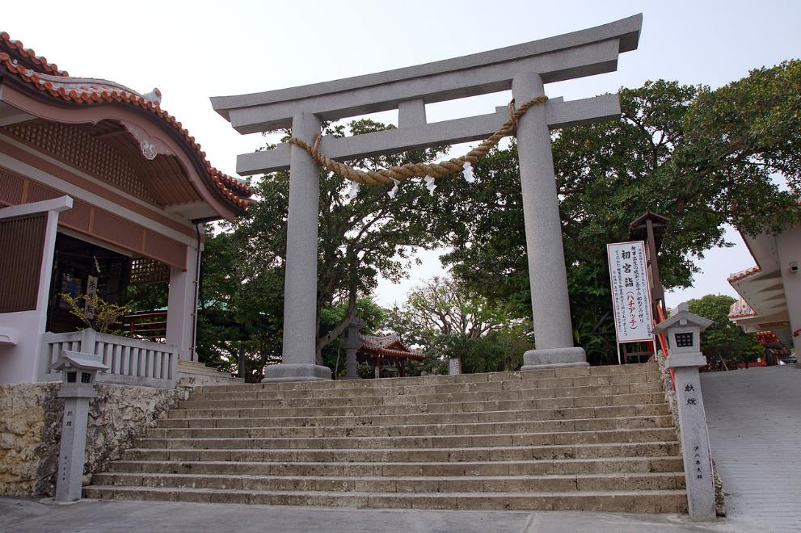
Naminoue-gū , Naha , préfecture d'Okinawa , Japon

Slide 5
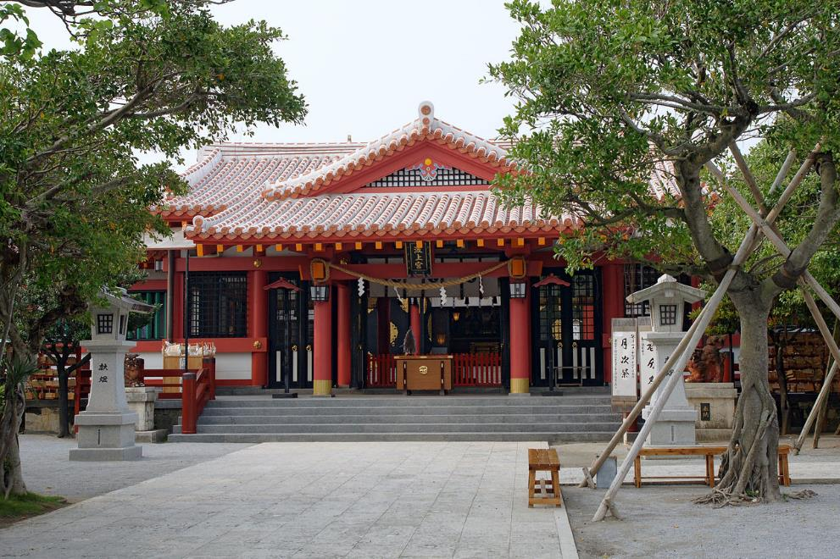
Le haiden, principale salle de prières.

Slide 6
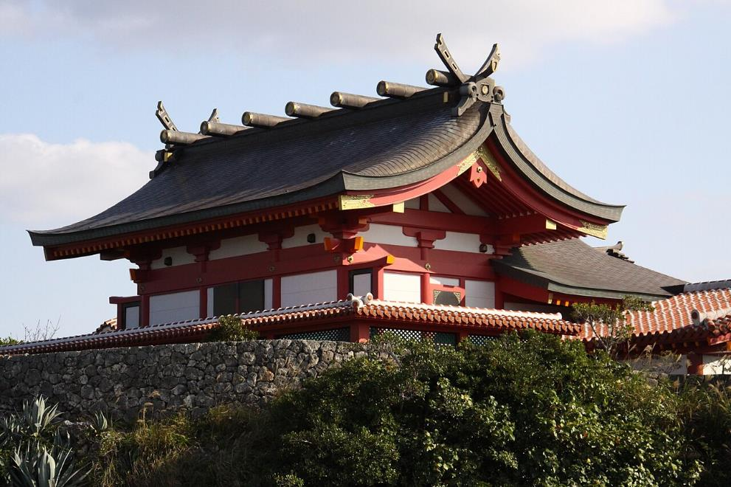
Honden, sanctuaire principal.

Slide 7
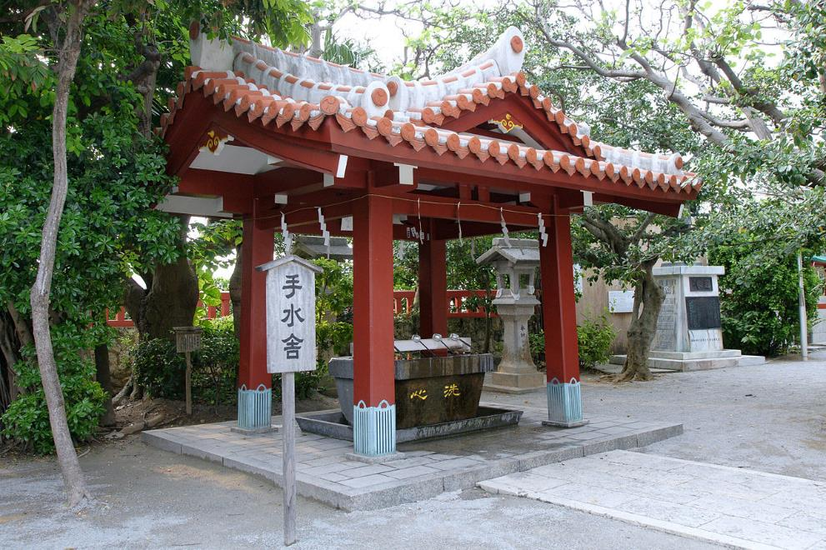
Naminoue-gū , Naha , préfecture d'Okinawa , Japon

Slide 8
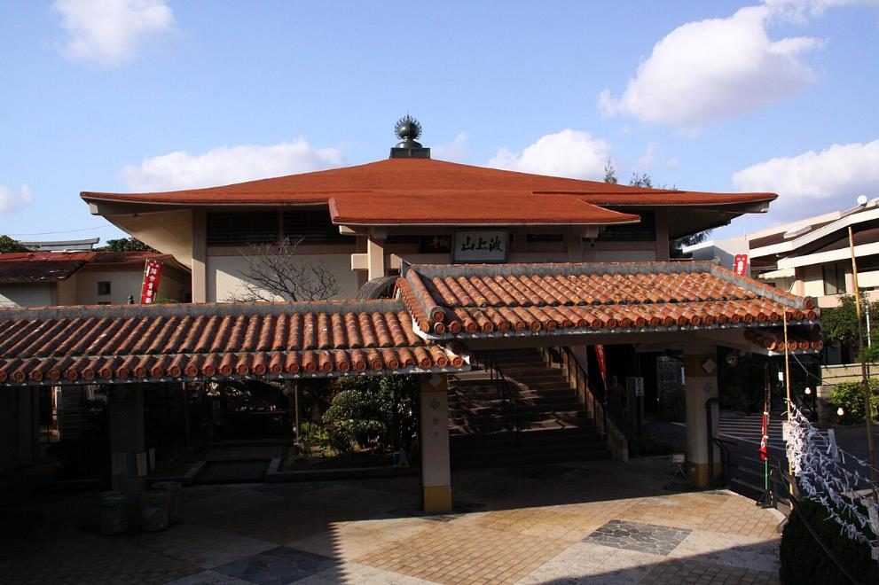
Gokokuji

Slide 9
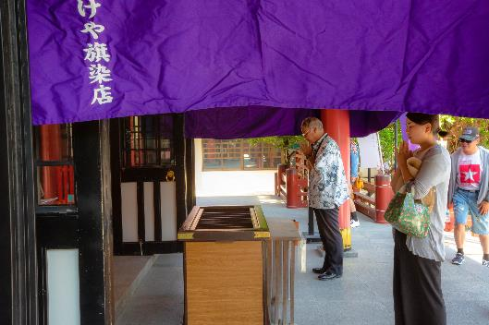
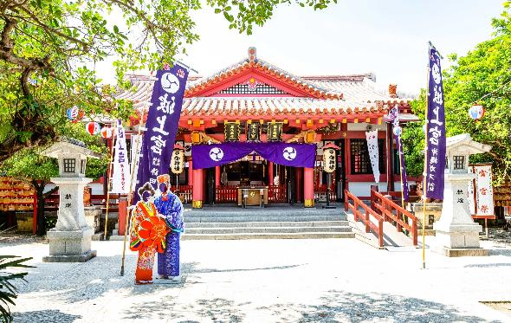
Sanctuaire Shintoïste De Naminoue (波上宮)
Sanctuaire Shintoïste De Naminoue (波上宮)
À Suivre

Slide 10
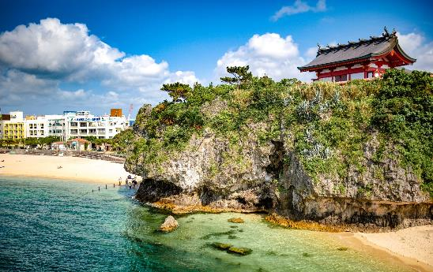
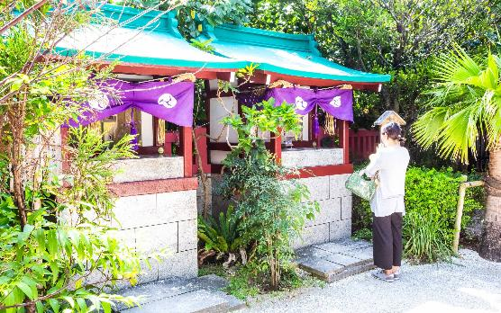
Sanctuaire De Naminoue (波上宮)

Slide 11
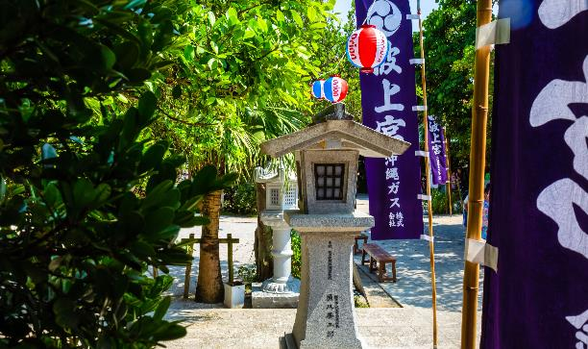
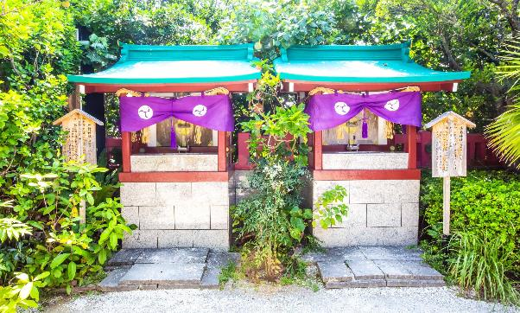
Culte De Kumano (熊野三山)

Slide 12
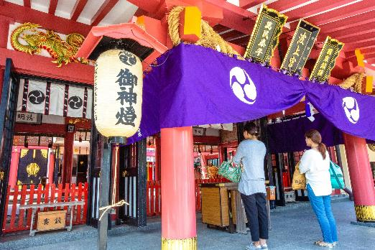
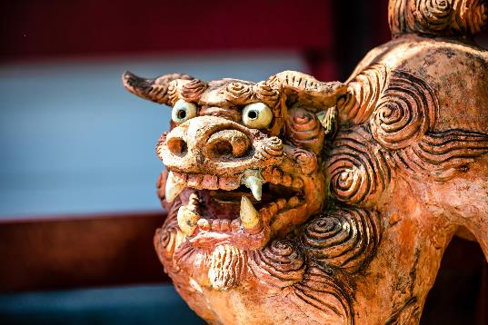
Gardiens De Pierre (狛犬)
Points D'interêts

Slide 13
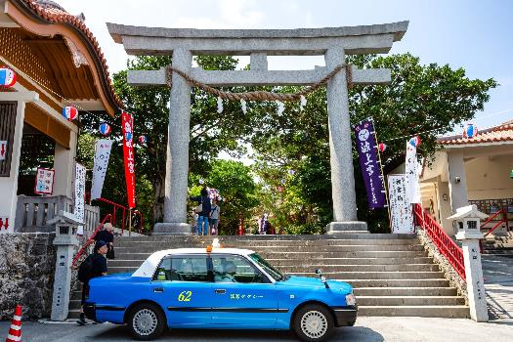
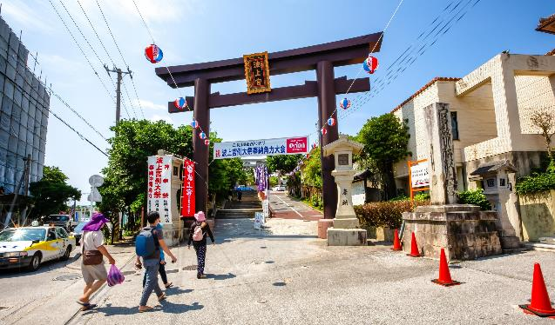
Porte Du Sanctuaire (鳥居)
Chemin De Visite (參道)

Slide 14
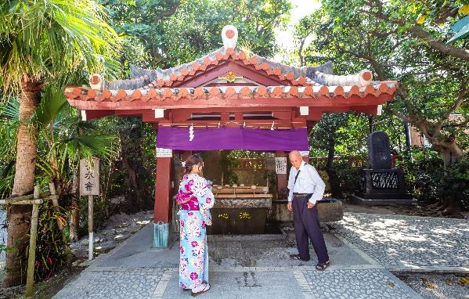
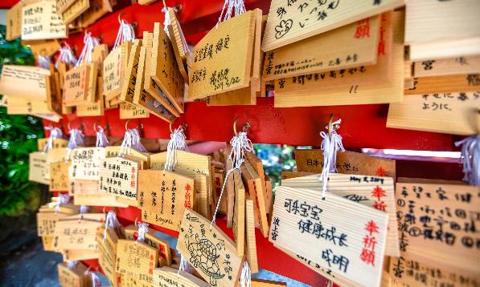
Bureau D'administration (社務所)
Fontaine De Purification (手水舍)

Slide 15
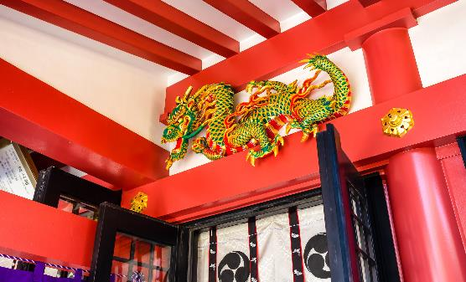
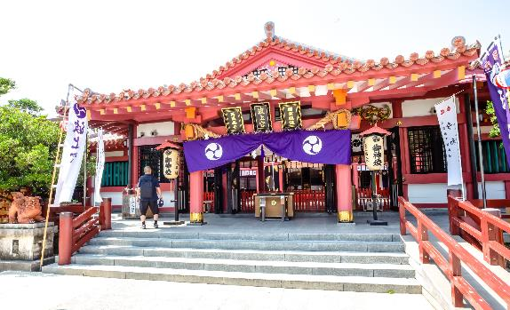
Salle De Culte (拜殿)

Slide 16
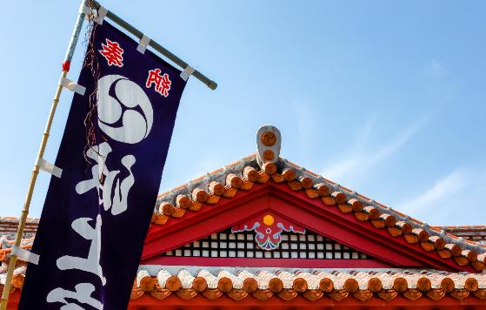
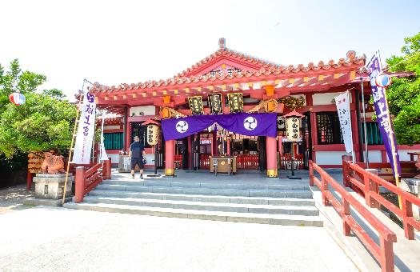

Slide 17
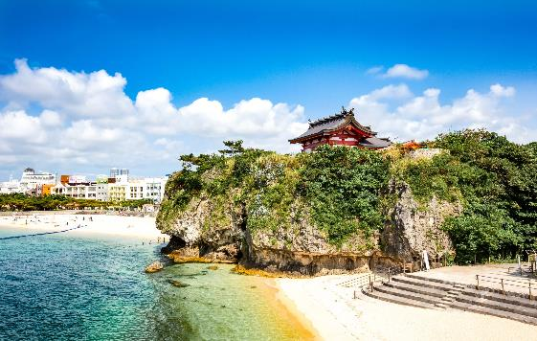
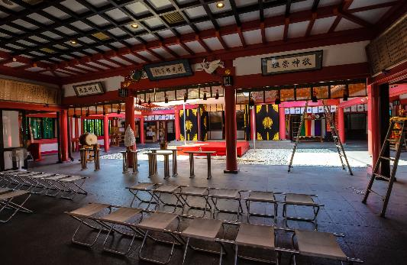
Plage De Naminoue

Slide 18

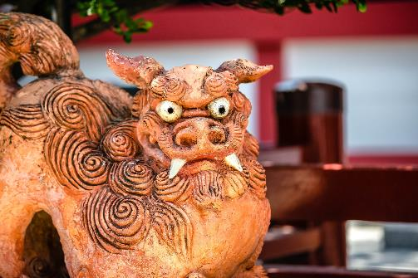

Slide 19
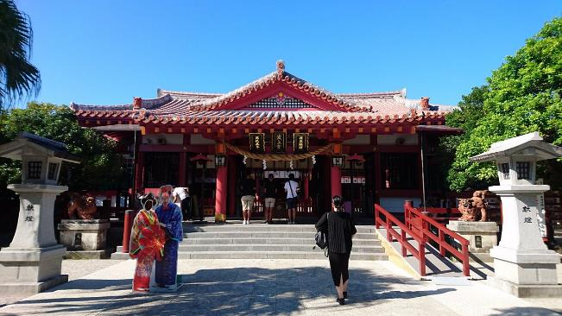
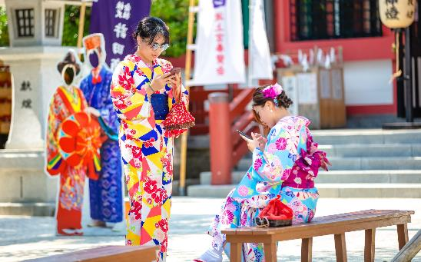

Slide 20
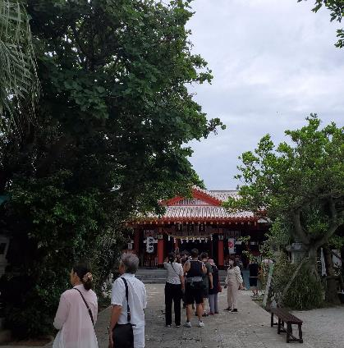
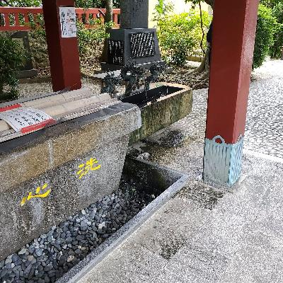

Slide 21
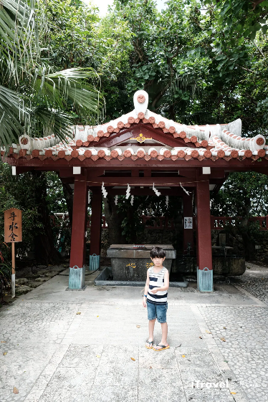
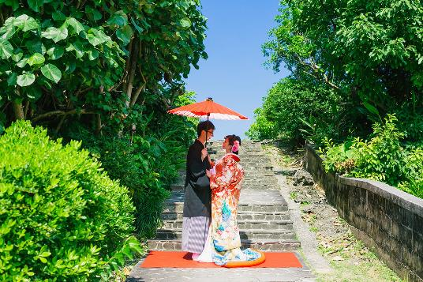

Slide 22
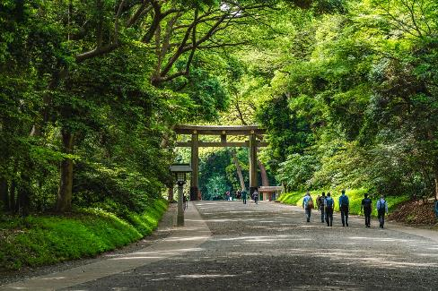
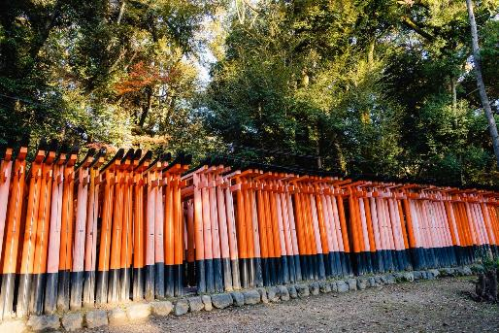

Slide 23
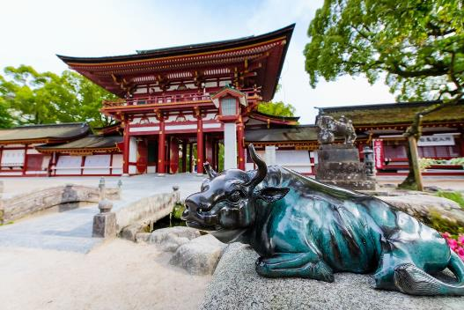
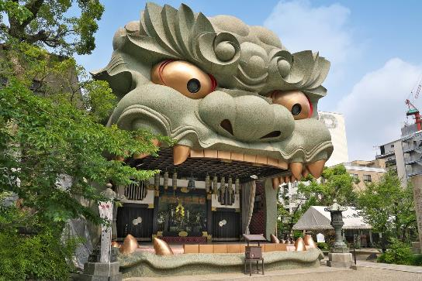

Slide 24
Lorient Vous A Présenté La Sanctuaire De Naminoue - Gu
Sur Une Suggestion De JackDidier
Les Images Et Le Son Du Net
Merci de Votre Visite
Daniel

